Slide 1

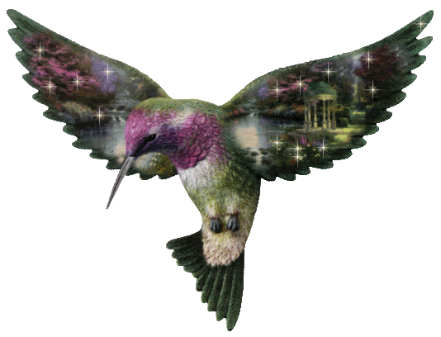
«Балдәурен» ясли бақшасы КМҚК
Ұйымдастырылған оқу қызметі
Бөлімі: «Шығармашылық»
Білім беру саласы: «Сурет салу»
Тақырыбы: «Ертегідегі құстар»
Өткізген тәрбиеші:Орынбасарова Ақмарал Бауыржанқызы

Slide 2
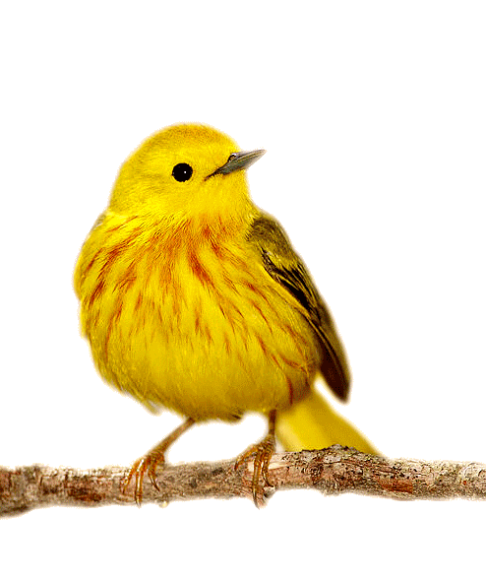
Мақсаты: Құстар туралы білімдерін жетілдіру, құстардың бейнесін қағаз бетіне түсіре білу біліктілігін машықтандыру, құстарға деген қамқорлық пен сүйіспеншілікке баулу.

Slide 3
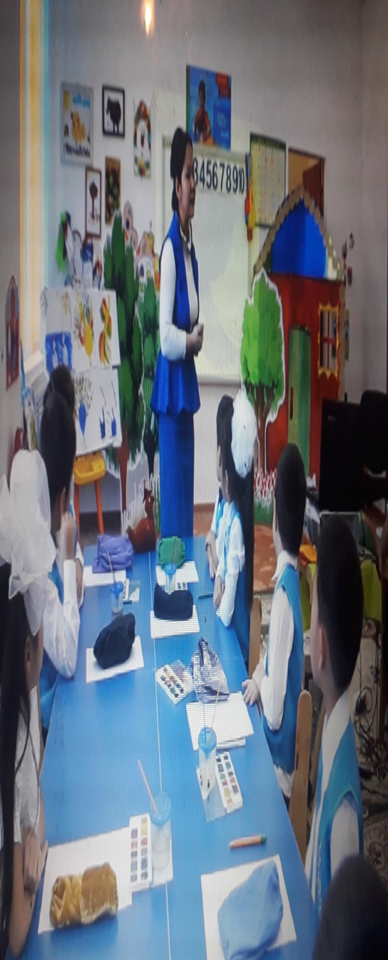
Амандасу шеңбері
Амандасу үлкенге
Тәрбиенің басы ғой
Ал қанекей бәріміз
Сәлем дейік үлкенге
Балалар келген қонақтармен амандасып алайықшы

Slide 4
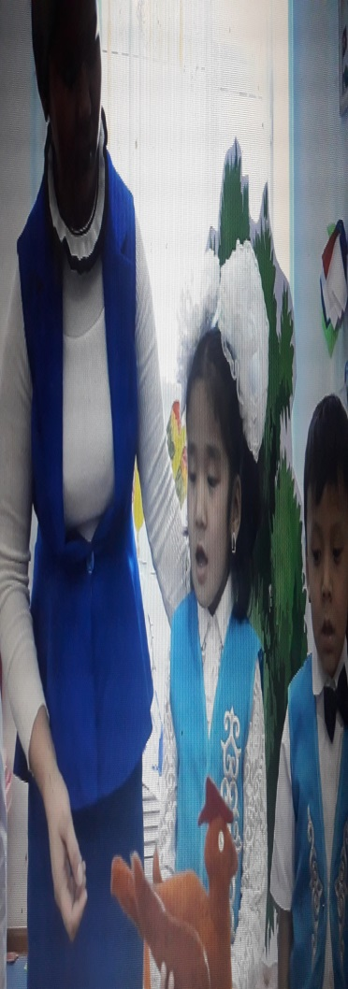
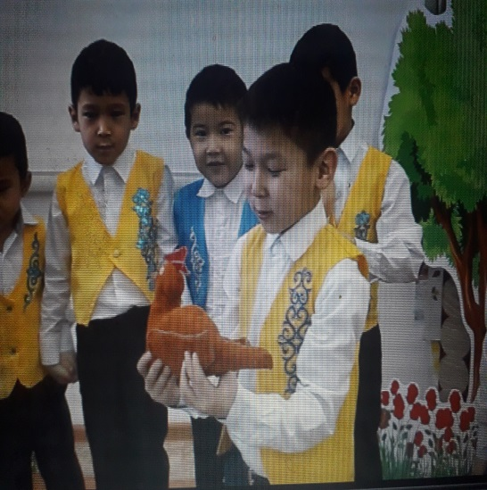
Тәрбиеші: Балалар, барлығыңызды «жүректен жүрекке»шеңберіне шақырамын.
Балалар, біздер құстарға деген сүйіспеншілігімізді білдірейікші! ( Тәрбиеші құс мүсінін алақанына салып, келесі балаға ұсынады.)
- Егер менің қолыма құс келіп қонса, мен оны аялап мәпелер едім - деп, балапанды балаларға ұсынады.
- Егер менің қолыма құс келіп қонса, мен оны жуындырар едім.
- Егер менің қолыма құс келіп қонса, мен оған әдемілеп ұя жасап берер едім.
-Егер менің қолыма құс келіп қонса, мен оның аузына дәм салар едім.
- Егер менің қолыма құс келіп қонса мен оның қанаттарын тазалар едім.
- Егер менің қолыма құс келіп қонса, мен оны құшағыма қысар едім
-Балалар біздің бүгінгі оқу қызметіміз құстар тақырыбында болмақ

Slide 5

Енді өзіміздің құрастырып, жазған тобымыздың ережесіне көңіл бөлейік:
Оқу қызметіне белсенді қатысу
Тәрбиешіні мұқият тыңдау
Берілген білімді қабылдау
Тапсырманы тиянақты орындау

Slide 6


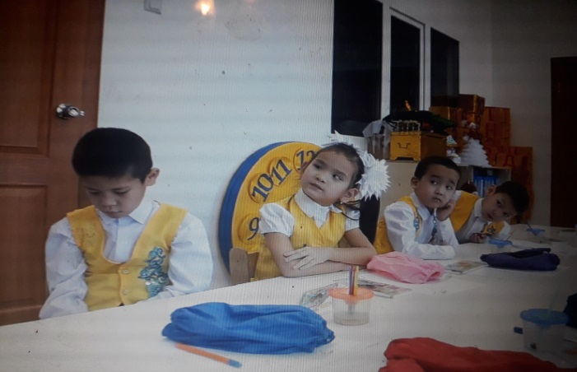
Ал қанекей айтыңдаршы қандай құстарды білеміз?
(-Қарлығаш торғай аққу қарға сауысқан тоқылдақ)
Әңгімелесу: Сұрақтар қояды.
-Балалар,қазір жылдың қай мезгілі?(Қыс)
-Ауа райында қандай өзгерістер болады?
-Сендер қазір шыбын,қоңыз,көбелек көресіңдер ме?(жоқ)
-Олар қайда кетті?(Ағаш қуыстарына тығылып қалды

Slide 7
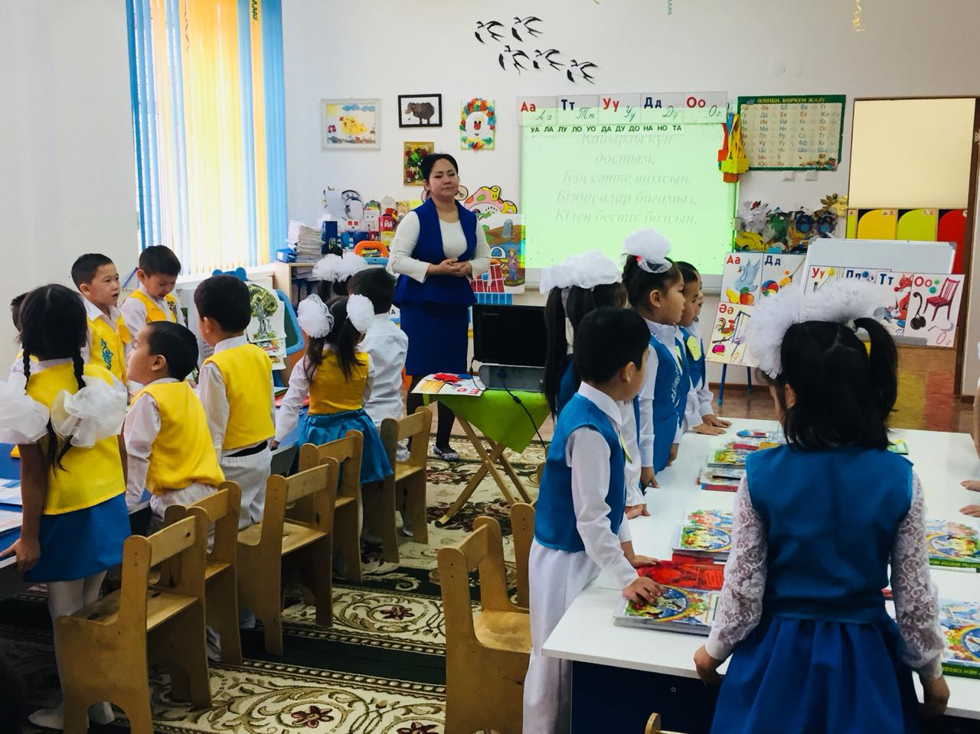
Тәрбиеші Құстарға тиіспей, оларға қамқор болу керек. Адамдар құстарға ағаштан жем салғыш жасап,ішіне жем салып,құстар келіп қонады екен
Біз құстарға қамқор болуымыз қажет
Қостілдік жұмыс:
Құстар – птицы – birds
Жұмыртқа – яйцо - egg

Slide 8
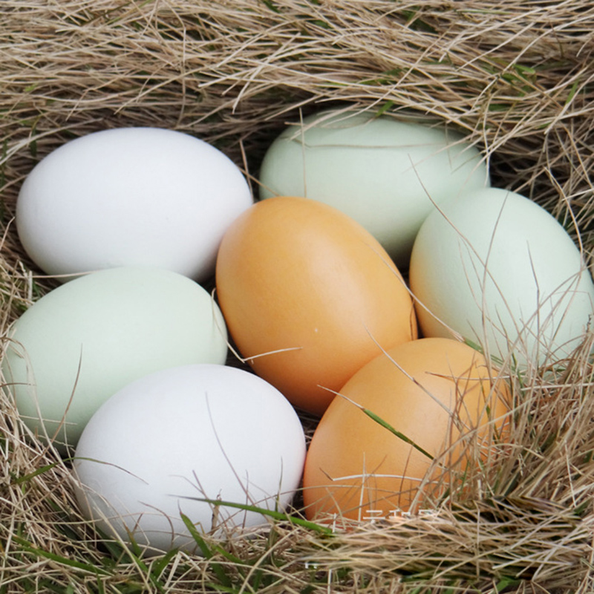
Балалар мына жерден не байқадыңдар?
-Жұмыртқа

Slide 9
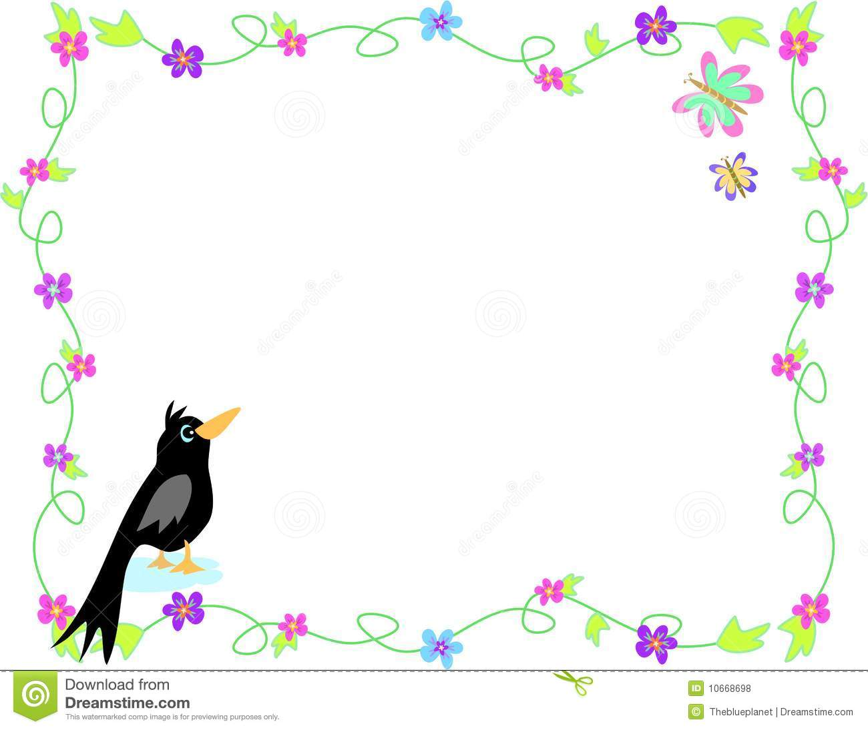
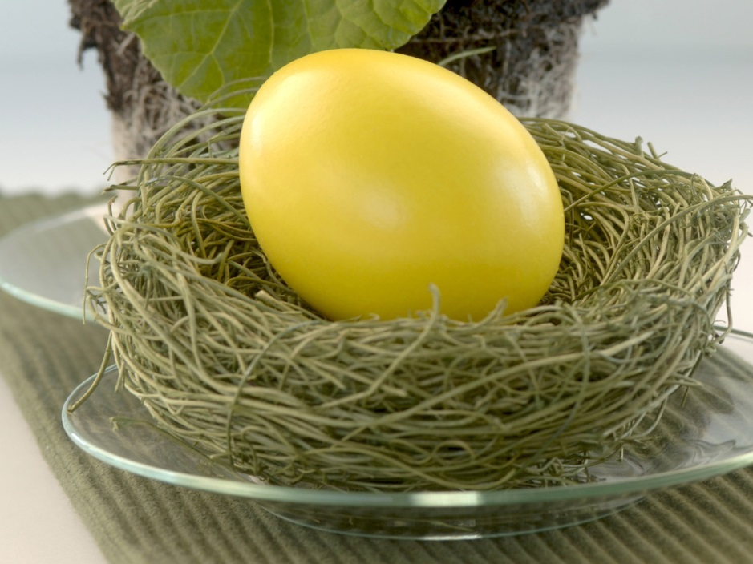
№1
№2
№3

Slide 10


№1

Slide 11
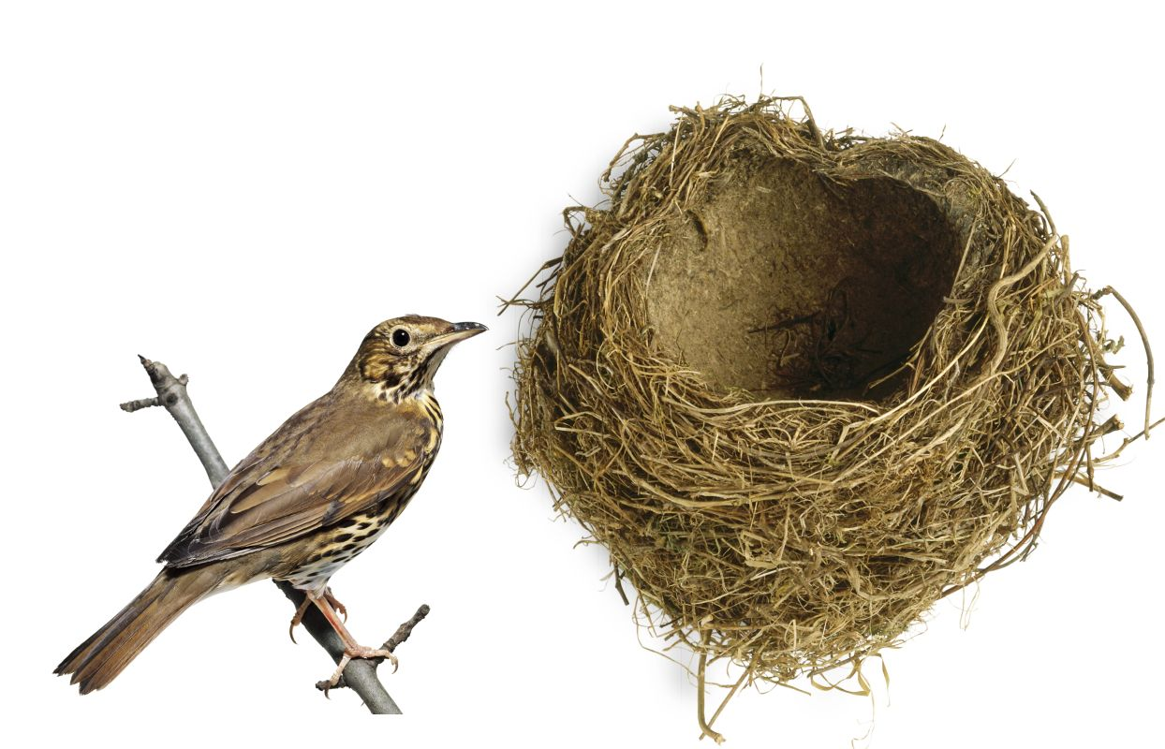
1-ші жұмыртқаның ашылуы Әуенмен
-Балалар ішінен не шықты?
-Ұя
-Балалар бұл ұя бізге тапсырма әкеліпті Бұл тапсырма бізден құстың ұясына байланысты тиым сөздер сұрайды екен Кәне кім айтады?

Slide 12
№2

Slide 13
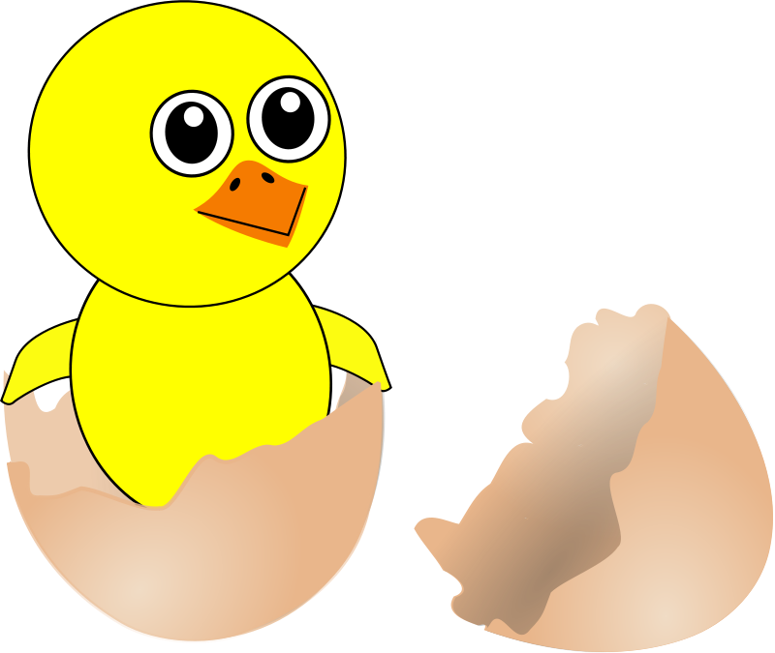
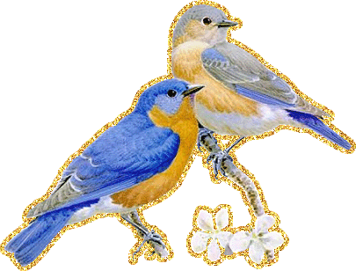
-Ой балалар бұл балапан ғой Бұл балапанның да бізге тапсырмасы бар екен Бізден құстар туралы тақпақтар сұрайды

Slide 14
№3

Slide 15
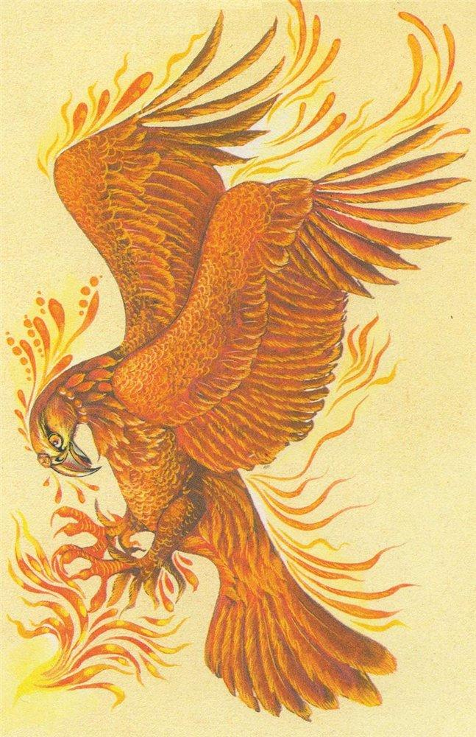

Slide 16

№3

Slide 17
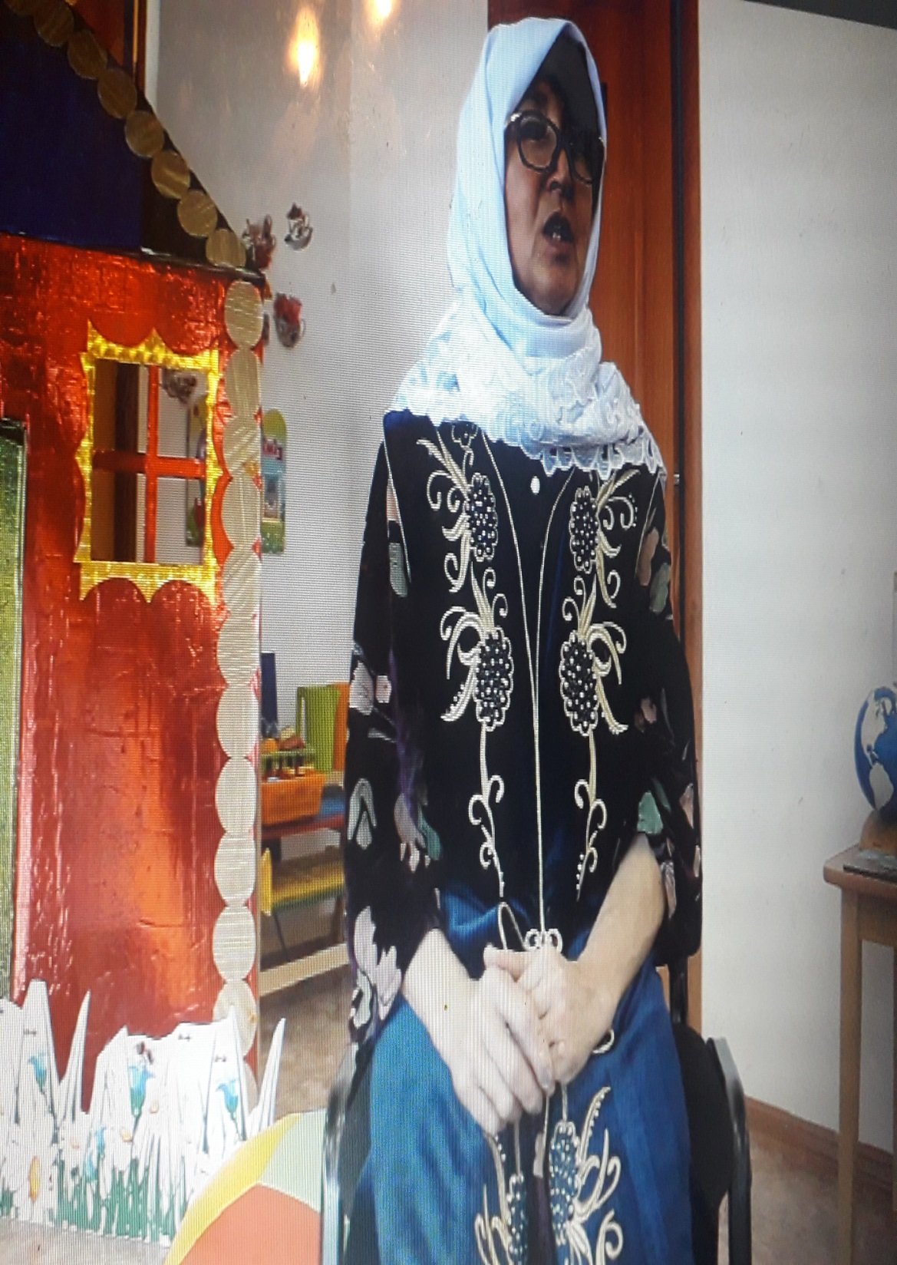
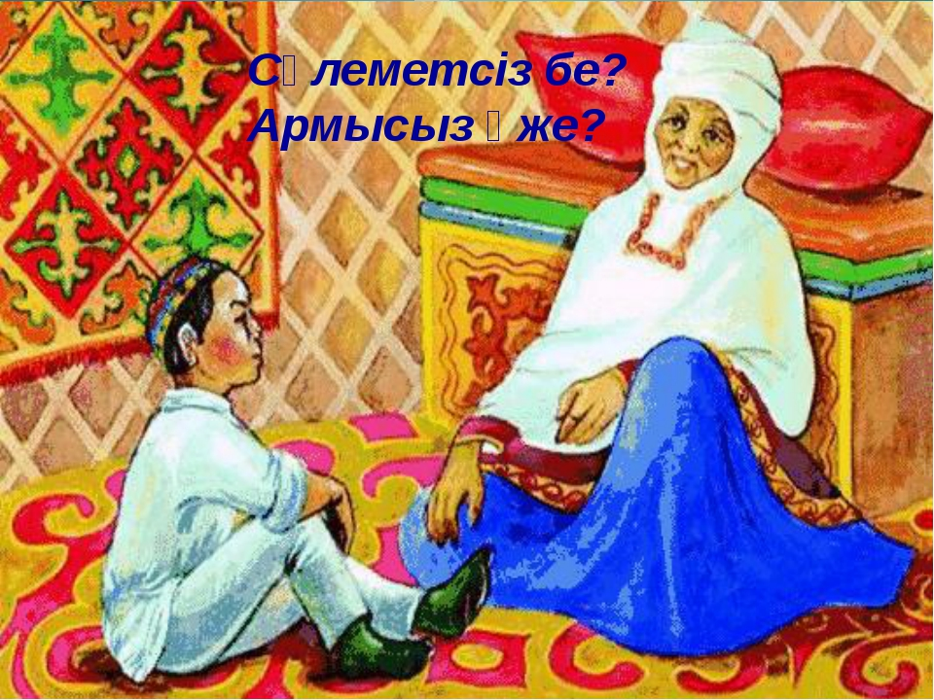


Slide 18
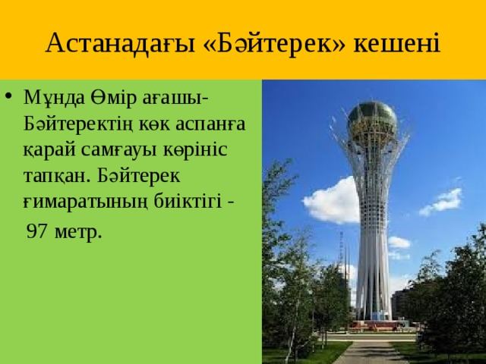
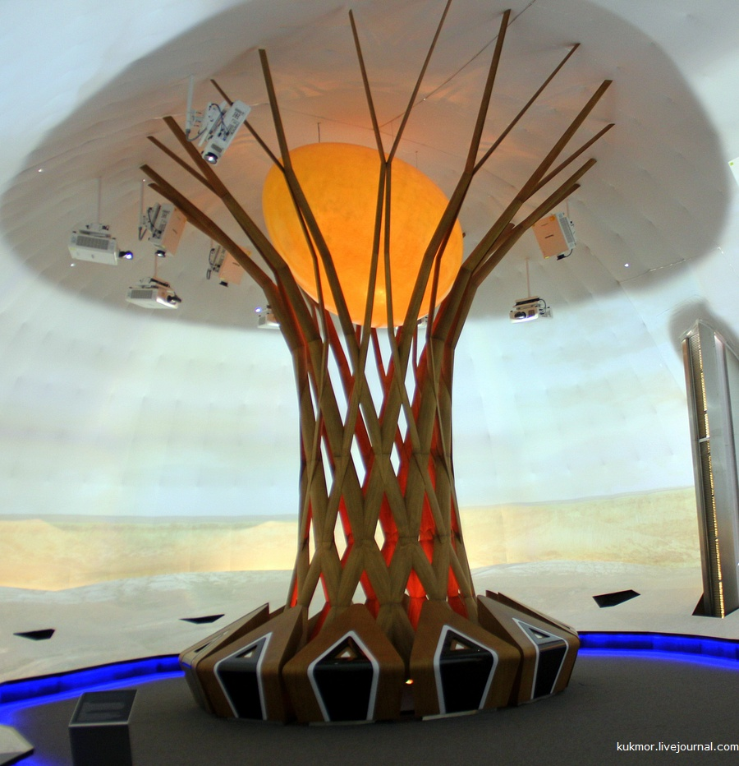

Slide 19
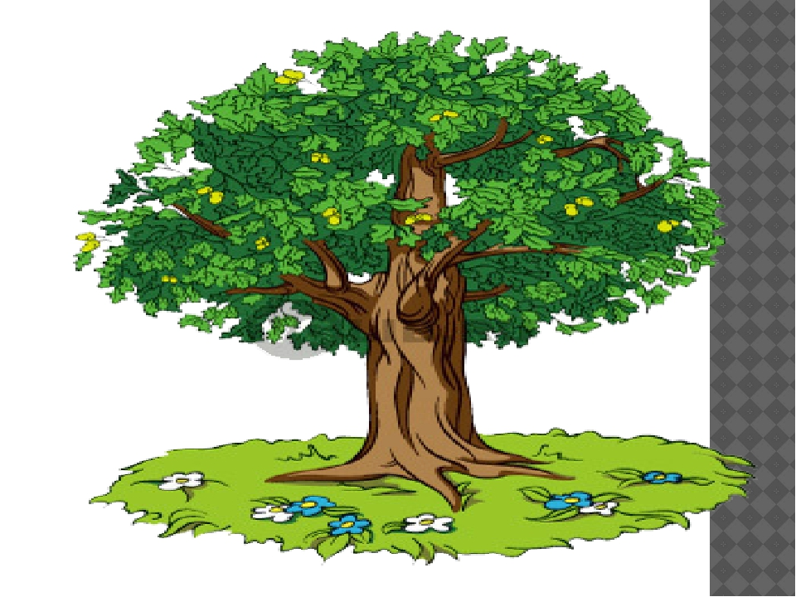

Slide 20
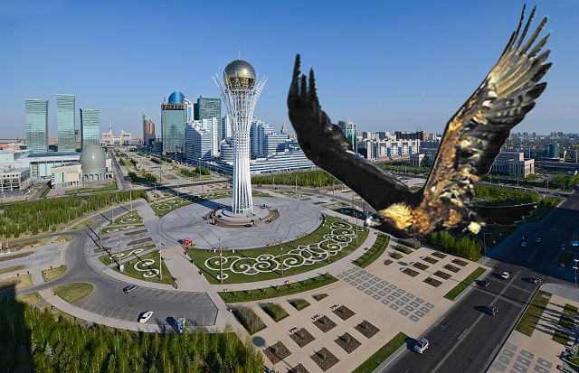

Slide 21
Сұрақ-жауап
-Балалар ертегі сіздерге ұнады ма?
-Бәйтерек қай қалада орналасқан екен?
-Самұрық құстың жұмыртқасы неге ұқсайды екен?
-Жұмыртқасын кім жегісі келді?
Суретпен жұмыс «Ертегідегі құстар»
Балалар ертегідегі таңлық құсының суретін салады

Slide 22
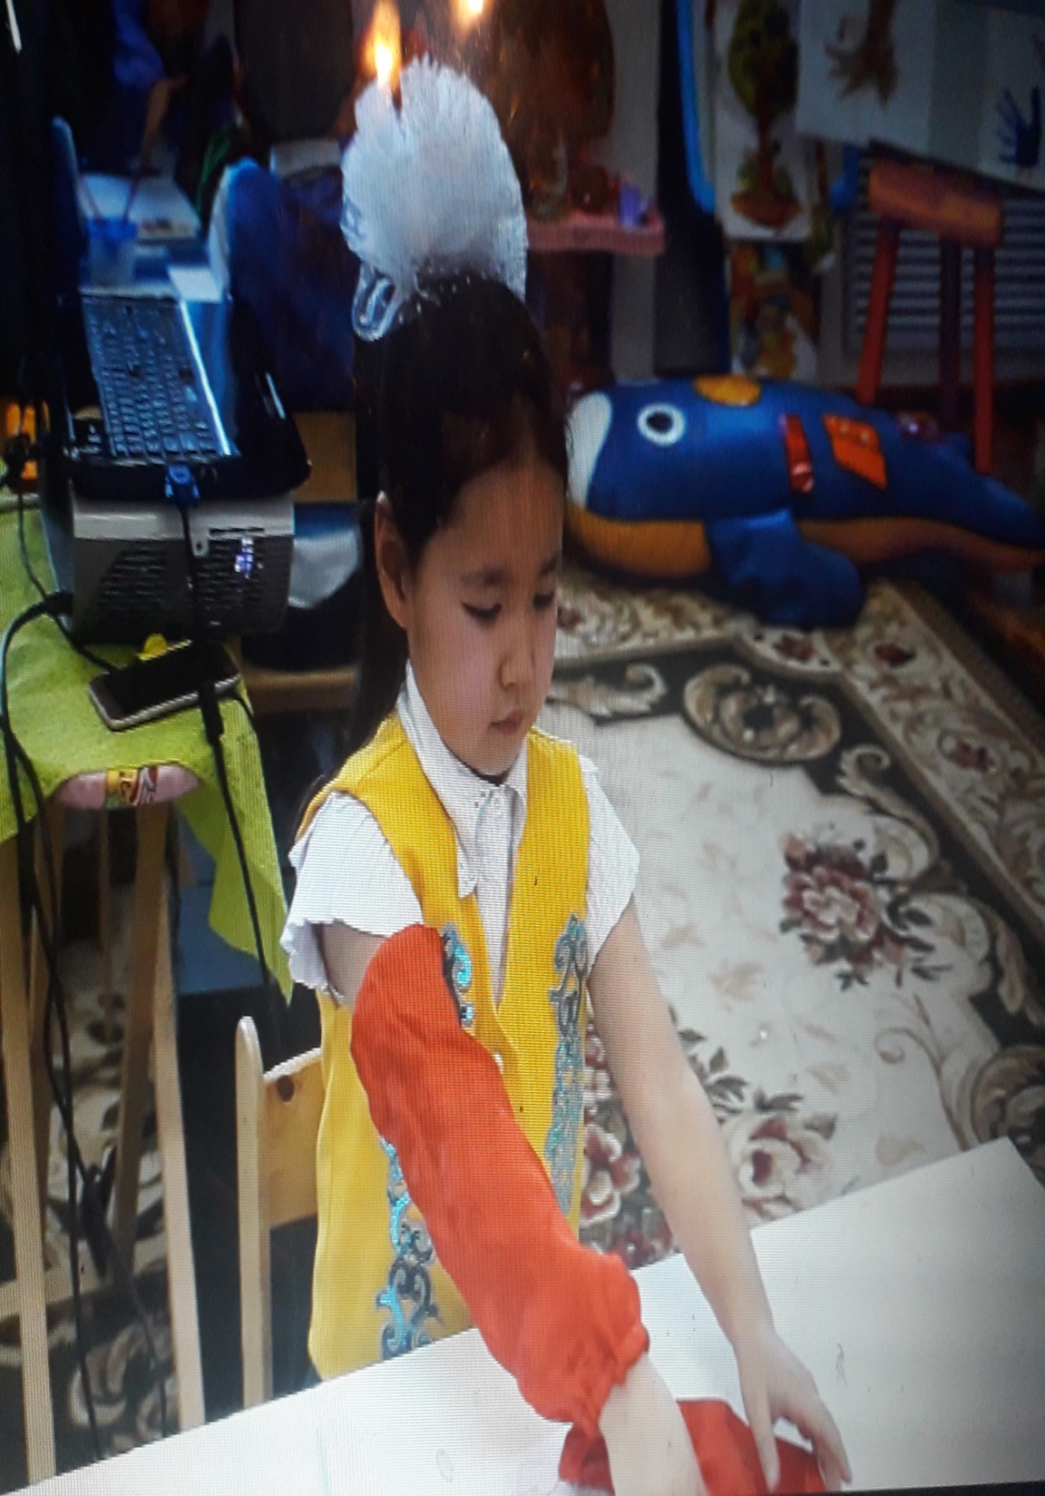
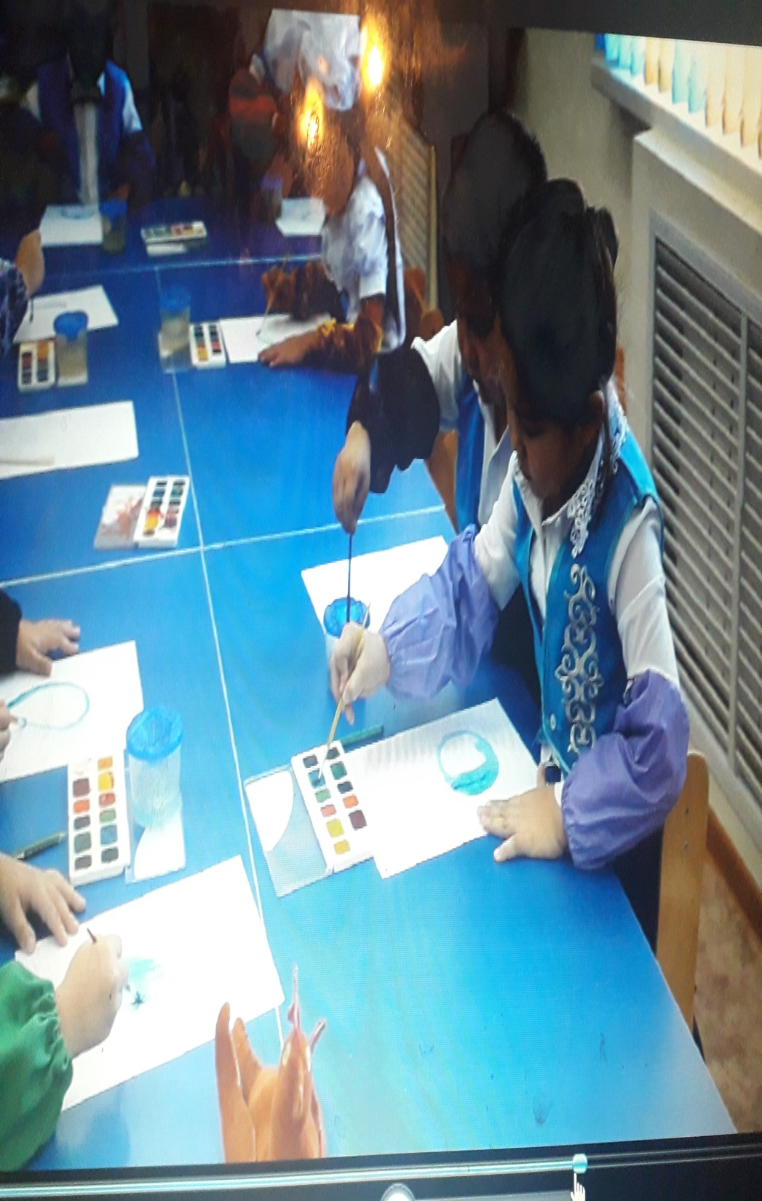

Slide 23
Сергіту сәті:
Орманға біз барайық,
Жан- жағымызға қарайық
Аю шықты қорбаңдап,
Қасқыр шықты ырылдап
Р-Р-Р-Р-Р
Қоян шықты секіріп,
Түлкі шықты майысып,
Қорықпаңдар, балалар,
Қарап, қарап алыңдар.

Slide 24
Дидактикалық ойын
Балалар тақтайда құстың суреті тұр Осыған қатысты кім қандай сипаттама бере алады?
-Аспан-құстар аспанда ұшады
-ұяшық-құстар өмір сүреді
-нан қоқымы-құстардың сүйікті асы
-алақан-көрген жерімізде құстарды аялап жүрейік

Slide 25
Қорытынды
Сұрақ-жауап
-Балалар бүгін біз қандай тақырыппен таныстық?
-Ертегі сіздерге ұнады ма?
-Құстарға қамқор болуымыз үшін не істеуіміз қажет?
Мадақтама

Slide 26
